Slide 1
SBA: U.S. Small Business Administration (Pangangasiwa ng Maliit na Negosyo ng U.S.)

Slide 2
PAANO: Mga Rebate sa Enerhiya ng Tahanan para sa maliit na negosyo

Slide 3
Mga Layunin ng aming Gabay sa Paano
Inaasahan namin na sa pagtatapos ng presentasyong ito, mauunawaan mo:
Ano ang Mga Rebate sa Enerhiya ng Tahanan
Sino at ano ang kwalipikado para sa Rebate sa Enerhiya ng Tahanan
Bakit mahalaga ang mga ito para sa maliit na negosyo mo
Mga susunod na hakbang para sa maliit na negosyo mo
Paano matutulungan ng SBA ang maliit na negosyo mo na maging handa na ma-access ang Mga Rebate sa Enerhiya ng Tahanan

Slide 4
Saan napupunta ang pera?
Inflation Reduction Act Section 50121 ($4.3 bilyon) at Section 50122 ($4.5 bilyon)
Hindi bababa sa $6.8 bilyon na mga rebate para sa mga sambahayan, kontratista, at negosyante
$8.8 bilyon sa mga pondo sa Rebate sa Enerhiya ng Tahanan
$8.3 bilyon ang mapupunta sa Estado, Mga teritoryo
$8.3 bilyon ang mapupunta sa Estado, Mga teritoryo, Mga Tribong Indian
Hanggang $1.7 bilyon para sa pangangasiwa ng programa
$218 milyon ang mapupunta sa Mga Tribong Indian*
$264 milyon para sa pangangasiwa ng programa ng DOE at tulong teknikal
Inilabas ang pondo sa mga bahagi, pinipigilan lamang ang pagpopondo kung hindi natutupad ang mga pangunahing kinakailangan
*Mga kinakailangan sa programa ng tribo at pagpopondo sa magkahiwalay na timeline

Slide 5
Mga rebate sa enerhiya sa tahanan at ang maliit na negosyo mo
Ang maliit na negosyo mo
Ang maliliit na negosyo ay magbibigay ng mga kritikal na serbisyo sa pag-install para sa mga proyektong tipid sa enerhiya na kwalipikado para sa mga bagong Rebate sa Enerhiya ng Tahanan (hal., mga weatherization firm, HVAC at mga kumpanya sa Pagtutubero, Elektrisista, at iba pang kumpanya sa pagpapaganda ng bahay)
Mga Rebate
$8.8B sa bagong pondo ng Rebate sa Enerhiya ng Tahanan sa pamamagitan ng Inflation Reduction Act para sa pagpapakuryente sa bahay o pagpapabuti ng kahusayan sa enerhiya
Malinis na enerhiya sa mas mababang halaga (at higit pang negosyo para sa iyo)

Slide 6
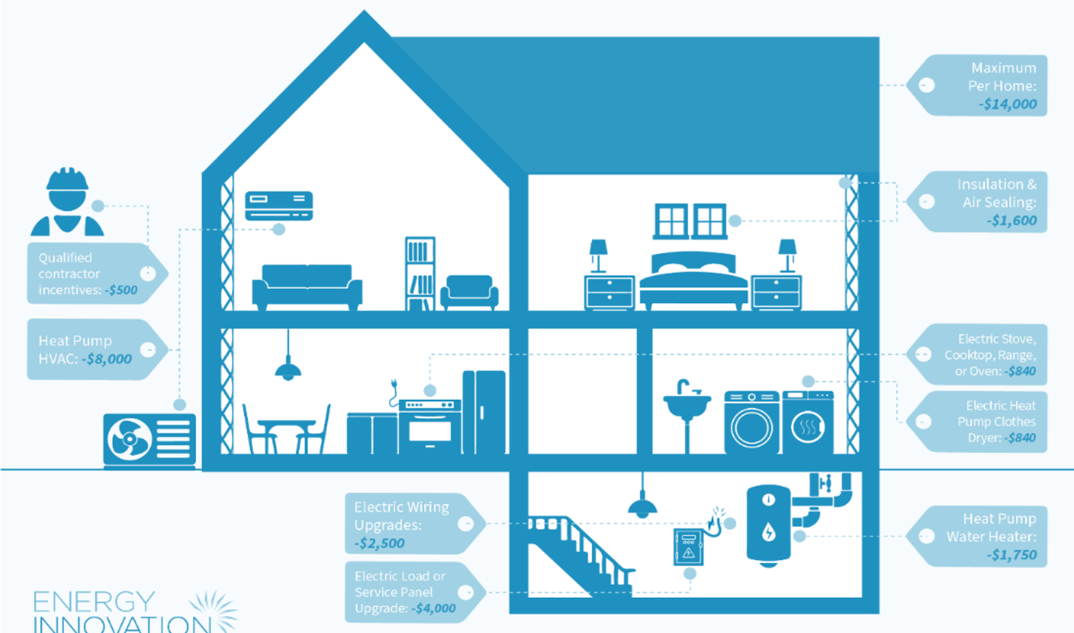
Ano ang mga rebate?
Kahusayan ng Tahanan -
$2,000-$8,000 bawat tahanan nakadepende sa pagtitipid sa enerhiya at kita
Pagpapakuryente at Mga Kasangkapan sa Bahay -
Hanggang $14K bawat tahanan para sa mga kwalipikadong kasangkapan

Slide 7
Mga pangunahing detalye: Rebate sa Kahusayan ng Tahanan (1)
Anong mga proyekto ang kwalipikado
Maaaring kabilang sa mga nauugnay na pagsasaayos ang mahusay na mga bintana, pinto, at mga materyales sa pagkakabukod.
Ang iyong tanggapan ng enerhiya sa estado o teritoryo ay tutukuyin kung aling mga produkto at materyales ang kwalipikado.
Mga proyekto ng kahusayan na gumagawa ng hindi bababa sa:
20% sa tinantyang pagtitipid ng enerhiya ay kwalipikado para sa mga rebate na hanggang $4,000.
35% sa tinantyang pagtitipid ng enerhiya ay kwalipikado para sa mga rebate na hanggang $8,000.

Slide 8
Mga pangunahing detalye: Rebate sa Kahusayan ng Tahanan (2)
Sino ang kwalipikado
Ang mga sambahayan sa lahat ng kita ay Sino ang kwalipikado
Ang mga sambahayan na may mababang kita ay makakakuha ng mas malaking rebate.

Slide 9
Mga pangunahing detalye: Pagpapakuryente ng Tahanan at Rebate sa Kasangkapan (1)
Anong mga proyekto ang kwalipikado
Tutukuyin ng iyong estado, teritoryo, o Tribo kung aling mga produkto at materyales ang kwalipikado mula sa mga sumusunod:
Hanggang $8,000 para sa ENERGY STAR-certified na de-kuryenteng heat pump para sa pagpapainit at pagpapalamig ng espasyo
Hanggang $4,000 para sa sentro ng serbisyo ng pagkarga ng kuryente (ibig sabihin, panel ng kuryente)
Hanggang $2,500 para sa mga kable ng kuryente
Hanggang $1,750 para sa ENERGY STAR-certified na de-kuryentengmga heat pump na pampainit ng tubig
Hanggang $1,600 para sa pagbubukod, pagpigil ng hangin, at mekanikal na bentilasyon
Hanggang $840 para sa ENERGY STAR-certified na de-kuryentengmga heat pump na pampatuyo ng damit
Hanggang $840 para sa ENERGY STAR-certified na de-kuryenteng pugon, cooktop, kalan, o oven

Slide 10
Mga pangunahing detalye: Pagpapakuryente ng Tahanan at Rebate sa Kasangkapan (2)
Sino ang kwalipikado
Ang rebate na ito ay available lamang sa:
mga sambahayan na mababa o katamtaman ang kita
mga indibidwal o entidad na nagmamay-ari ng gusali na pang-maramihang pamilya na may mga sambahayan na mababa o katamtaman ang kita na binubuo ng hindi bababa sa 50% ng mga residente
mga entidad ng gobyerno, komersyal, o nonprofit na nagsasagawa ng mga proyekto para sa mga sambahayan na mababa o katamtaman ang kita o mga may-ari ng pang-maramihang pamilya na gusali
Ang mga sambahayang may mababang kita ay tumutukoy sa mga kumikita ng mas mababa sa 80% ng kanilang area median income (punto ng kita ng rehiyon, AMI). Ang katamtamang kita ay 80-150% ng AMI. Hanggang 100% ng mga gastos ang ibabalik para sa mga pamilyang mababa ang kita at hanggang 50% para sa mga pamilyang may katamtamang kita.

Slide 11
Ano ang mga susunod na hakbang para sa maliit kong negosyo?
Pagiging isang aprubadong kontratista ng enerhiya sa tahanan — kung ang maliit na negosyo mo ay:
Kinukumpleto na ang mga proyekto sa kahusayan ng enerhiya, makipag-ugnayan sa tanggapan ng enerhiya ng estado mo para maging isang aprubadong kontratista ng enerhiya sa tahanan.
Nangangailangan ng pagsasanay na maging handa sa negosyo, hanapin ang pinakabagong impormasyon sa pagsasanay sa kahusayan ng enerhiya sa estado mo.
Pagkatuto sa mga detalye ng programa ng estado mo: Bisitahin ang website ng DOE at i-click sa estado mo upang kumonekta sa opisina ng enerhiya nito.

Slide 12
Tingnan natin ang isang halimbawa
Si Bob ay may 6 na empleyado at nag-install ng mga HVAC system sa estado ng _____.
Nalaman ni Bob ang tungkol sa mga rebate at gustong samantalahin ang mga ito.
Nag-sign up si Bob para makatanggap ng mga update mula sa website ng opisina ng enerhiya ng kanyang estado.
Nakatanggap si Bob ng balita na ang programa ng rebate ay bukas na sa kanyang estado.
Nag-apply si Bob bilang isang aprubadong kontratista ng kahusayan sa tahanan.
Naaprubahan si Bob.
Nakumpleto ni Bob ang kanyang unang proyekto. Binabayaran siya ng kanyang customer ng halagang dapat bayaran na binawasan ng rebate.
Nag-upload siya ng patunay ng pagkumpleto sa website ng kanyang estado.
Natatanggap niya ang na-rebate na halaga mula sa kanyang estado sa loob ng 90 araw, na ginagawa siyang buo sa transaksyon.

Slide 13
Kailan darating online ang mga mapagkukunan?
Hul-Dis 2023: Nagbigay ang DOE ng gabay sa programa, mga dokumento ng teknikal na tulong, at maagang administratibong pagpopondo para sa mga estado na gumawa ng mga unang hakbang sa pagbuo ng mga programa.
Ene 2024: Nakatanggap ang DOE ng mga unang aplikasyon ng estado para sa buong pagpopondo ng programa.
Spring-Summer 2024 (hinulaan): Inilunsad ang mga inisyal na programa, nag-a-apply ang karagdagang mga estado para sa pagpopondo.
Fall 2024-Spring 2025 (hinulaan): Ang mga huling estado ay nag-a-apply para sa pagpopondo at mga natitirang programa sa paglulunsad.

Slide 14
Paano makakatulong ang SBA
Nag-aalala ako sa lag time sa pagitan ng pagkumpleto ng mga proyekto at pagtanggap ng mga rebate. Kailangan ko ng nakahandang pera para pamahalaan ang pang-araw-araw ko.
Isaalang-alang ang pagtatanong sa lokal na tagapagpahiram mo tungkol sa pag-access ng isang SBA Express loan para matugunan ang mga pangangailangan mo sa pangangapital.
Kailangan ko ng pangkalahatang pagpapayo at hatol sa negosyo habang iniisip ko ang tungkol sa pagpapalago ng malinis na enerhiya ko at mga serbisyo sa kahusayan ng enerhiya.
Maghanap ng SBA District Office o Resource Partner na malapit sa iyo para sa pagpapayo at pagsasanay.

Slide 15
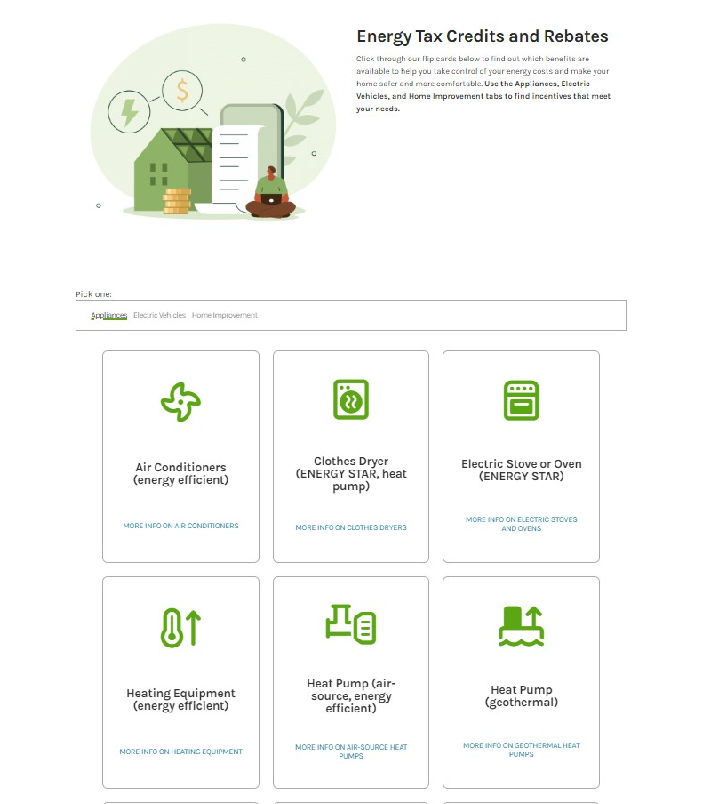
Paano ko matutulungan ang mga customer ko na maunawaan kung saan sila kwalipikado?
Hikayatin ang mga customer mo na bisitahin ang energy.gov/save para masuri ang mga potensyal na matitipid ayon sa uri ng kasangkapan at uri ng proyekto sa pagpapaganda ng bahay:
Pagbukud-bukurin ayon sa “kasangkapan” o “pagpapaganda ng bahay”
I-click sa isang tile para malaman ang tungkol sa pagtitipid. Ang mga rebate ay mapapansin sa ilalim ng "uri ng insentibo"

Slide 16
Masusing tingnan ang mga produkto ng pangangapital ng SBA
SBA Express:
Ang programang SBA Express ay isang naiaangkop na umiikot linya ng programa ng kredito ng kapital na kayang suportahan ang mga pangangailangan ng hanggang $500,000
Ang aplikasyon para sa pag-apruba ay maaaring kasing bilis ng 1 linggo
Gamit ang isang linya ng kredito ng SBA Express, puwedeng ma-access ng isang kontratista ang umiikot na kapital para makabili ng kagamitan at mapondohan ang mga gastos sa pag-install nang paulit-ulit
Ang pautang ay puwedeng magbigay-daan sa maliit na negosyo mo na kumuha ng higit pang mga kliyente at lumago, sa pag-alam na mayroon kang access sa kapital na kailangan para suportahan sila habang nasa daan.

